Slide 1
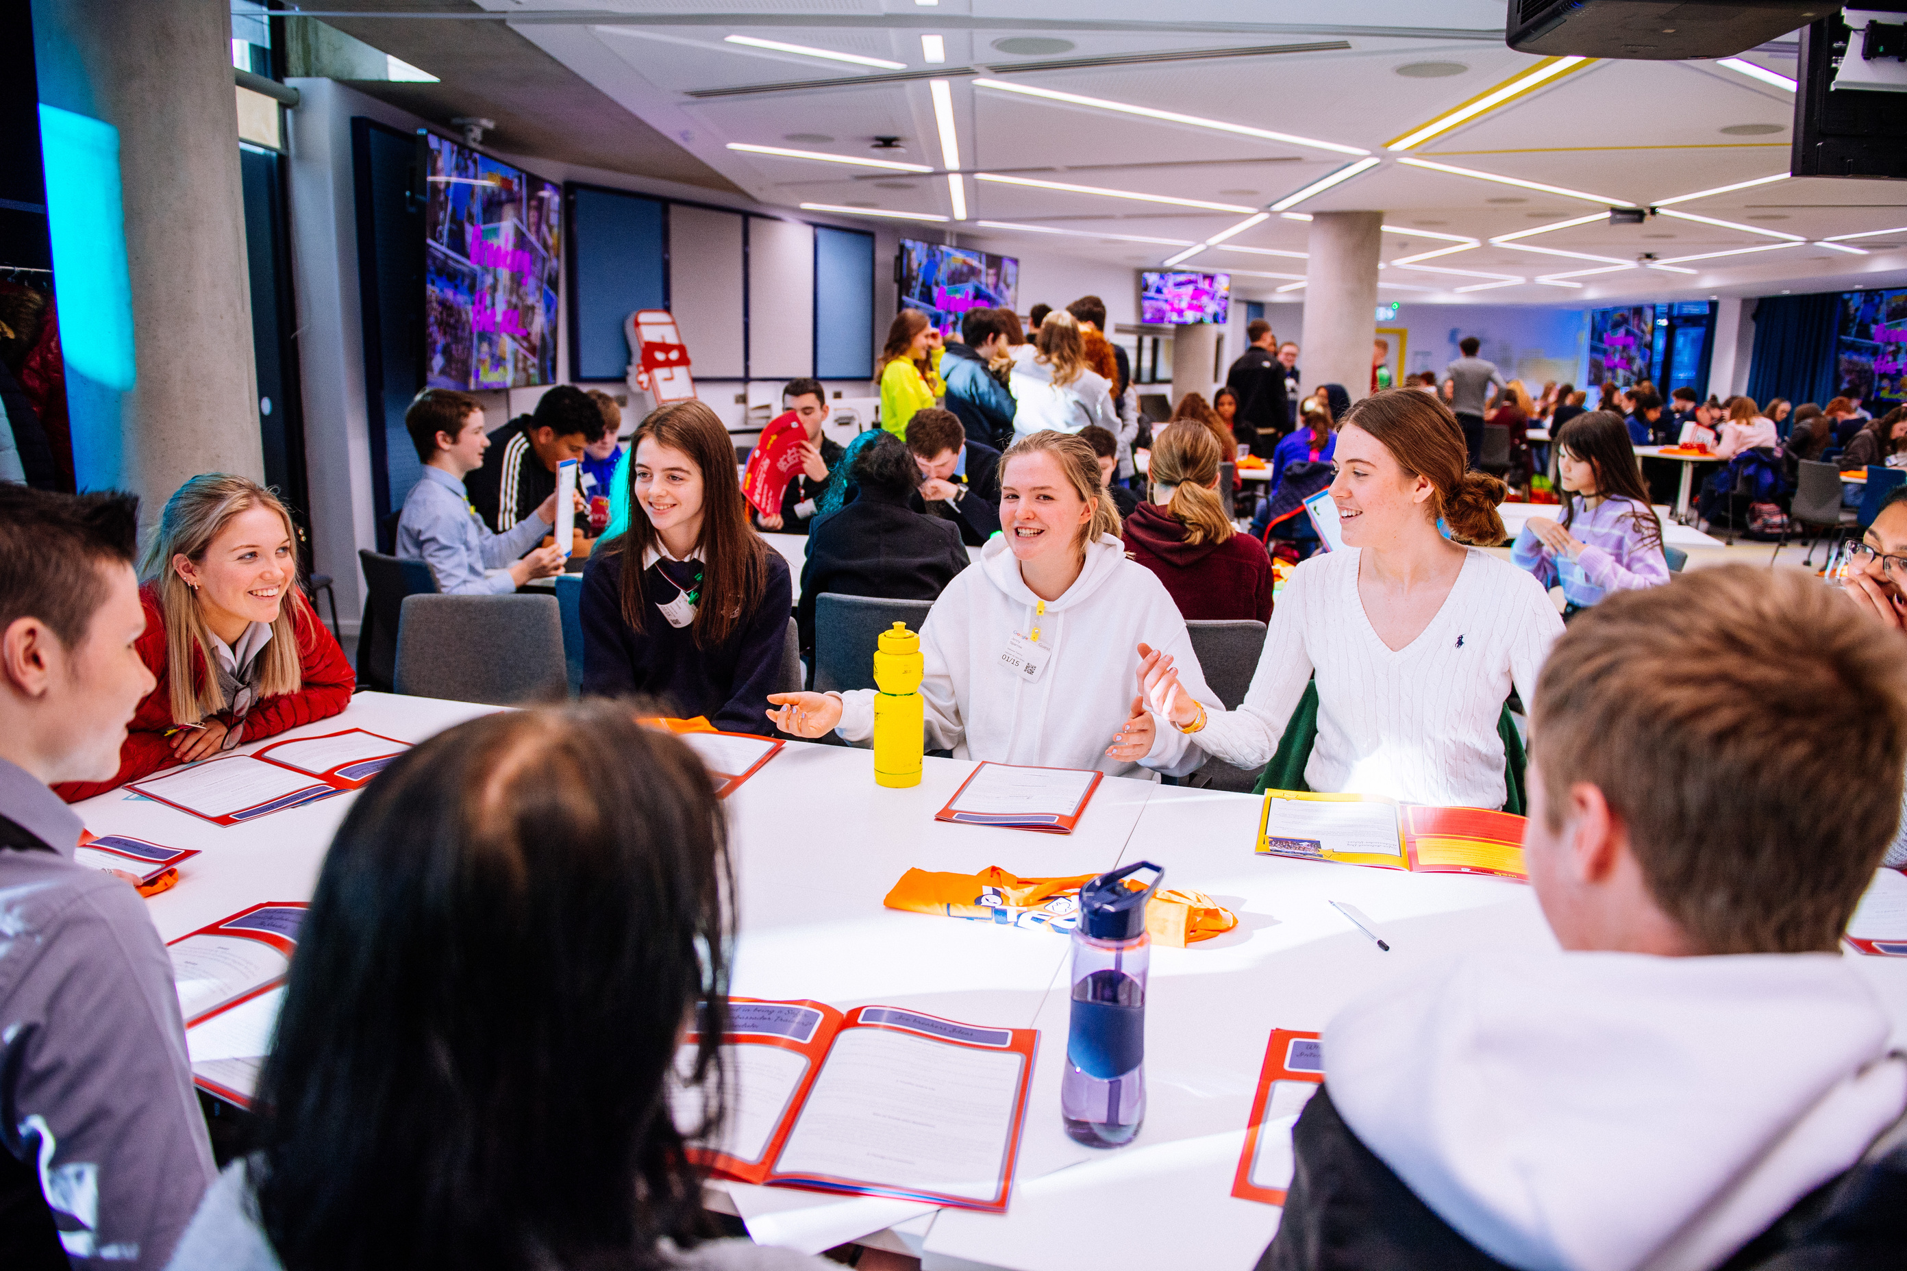








Lá le haghaidh Idirlíon níos Sábháilte 2026
FEASACH AR IS:
Sábháilte, CLISTE AGUS I GCEANNAS
Cur i Láthair Bunscoile:
Rang 6

Slide 2


Cad is Lá le haghaidh Idirlíon níos Sábháilte ann?
webwise.ie/saferinternetday
  Lá chun feasacht a ardú ar idirlíon níos fearr do GACH úsáideoir
​
  Ceiliúrfar Lá le haghaidh Idirlíon níos Sábháilte Dé Máirt, an 10 Feabhra 2026
​
  Cheiliúr breis agus 200,000 duine óg Lá le haghaidh Idirlíon níos Sábháilte in Éirinn in 2025

Slide 3
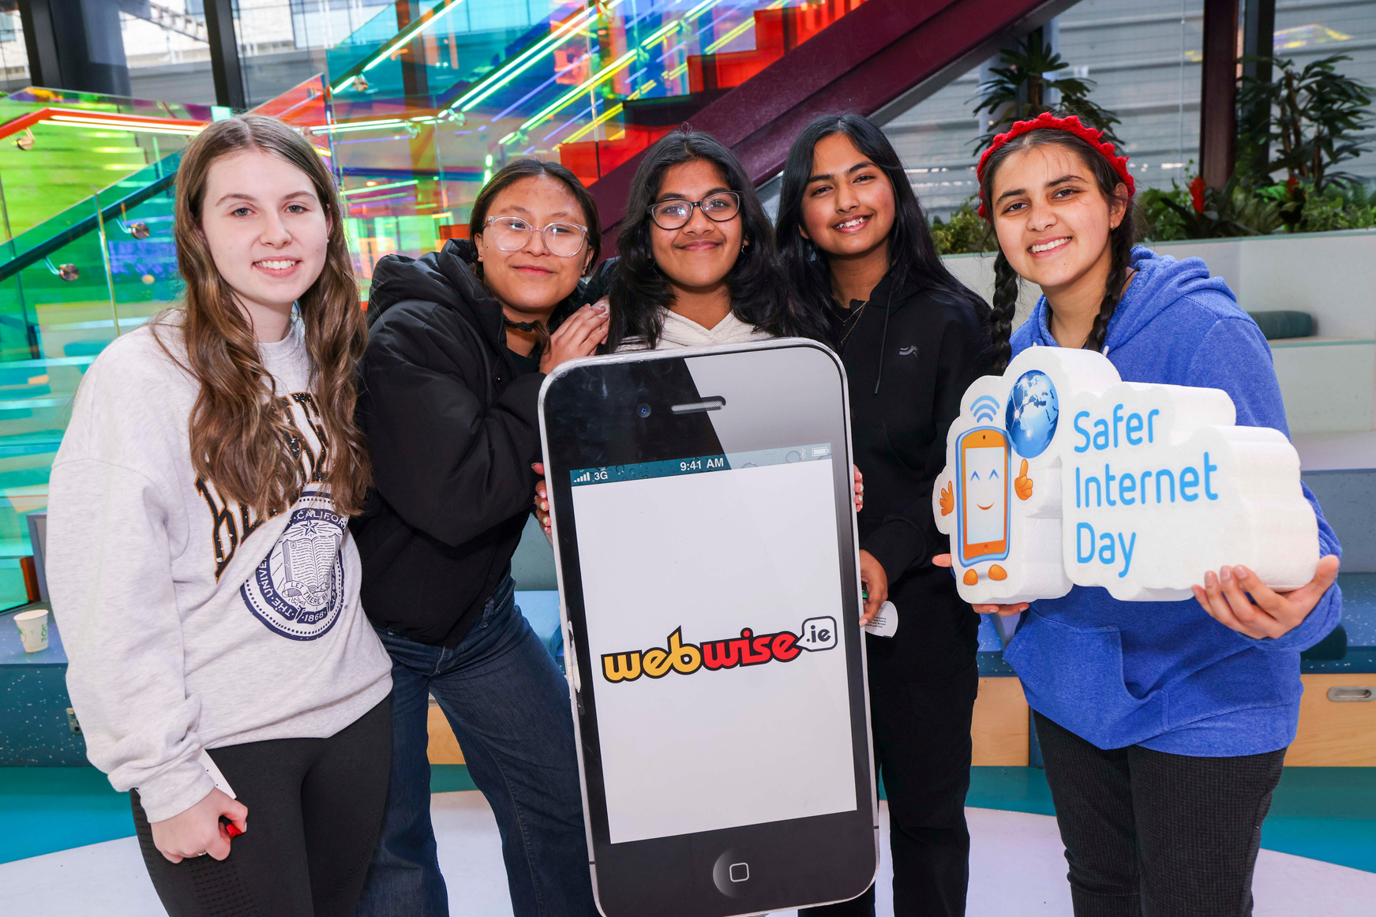
Lá le haghaidh Idirlíon níos Sábháilte 2026
Feasach ar IS: Sábháilte, Cliste agus i gCeannas
Ar Lá le haghaidh Idirlíon níos Sábháilte, glacaimis am chun an méid seo a leanas a dhéanamh:
  Cad atá i gceist le hIntleacht Shaorga (IS) a thuiscint, lena n-áirítear cineál IS ar a dtugtar IS Giniúnach agus an dóigh a n-oibríonn sí.
  Roinnt buntáistí agus míbhuntáistí a bhaineann le hIS Giniúnach a úsáid a aithint.
  Machnamh a dhéanamh ar conas is féidir linn IS Giniúnach a úsáid ar bhealach sábháilte agus freagrach.

Slide 4
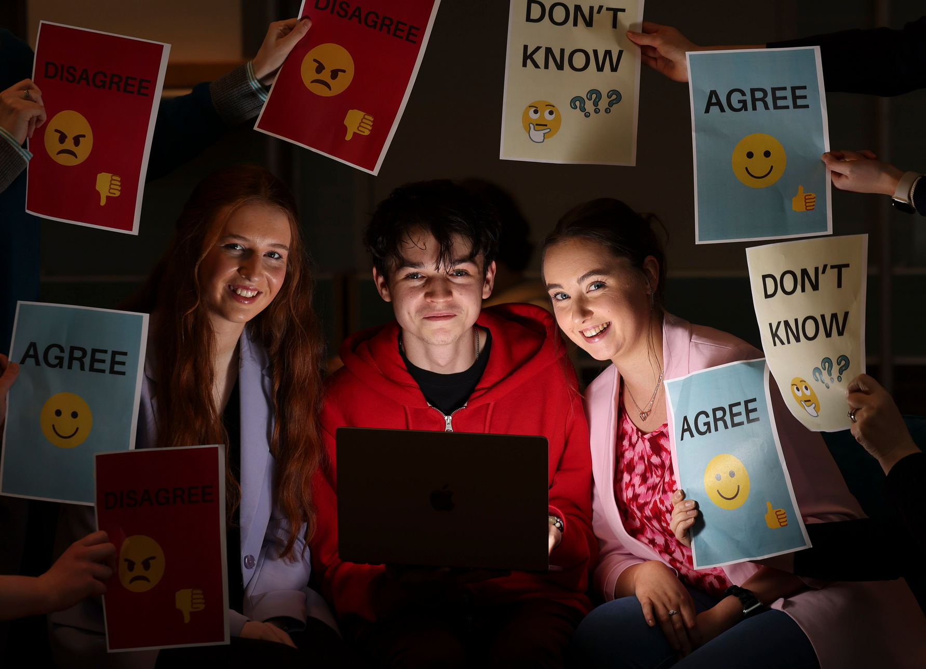
Feasach ar IS: Sábháilte, Cliste agus i gCeannas
Bímis seisiún tobsmaointeoireachta againn:
Cad a ritheann leat nuair a chloiseann tú na focail seo a leanas: Intleacht Shaorga

Slide 5
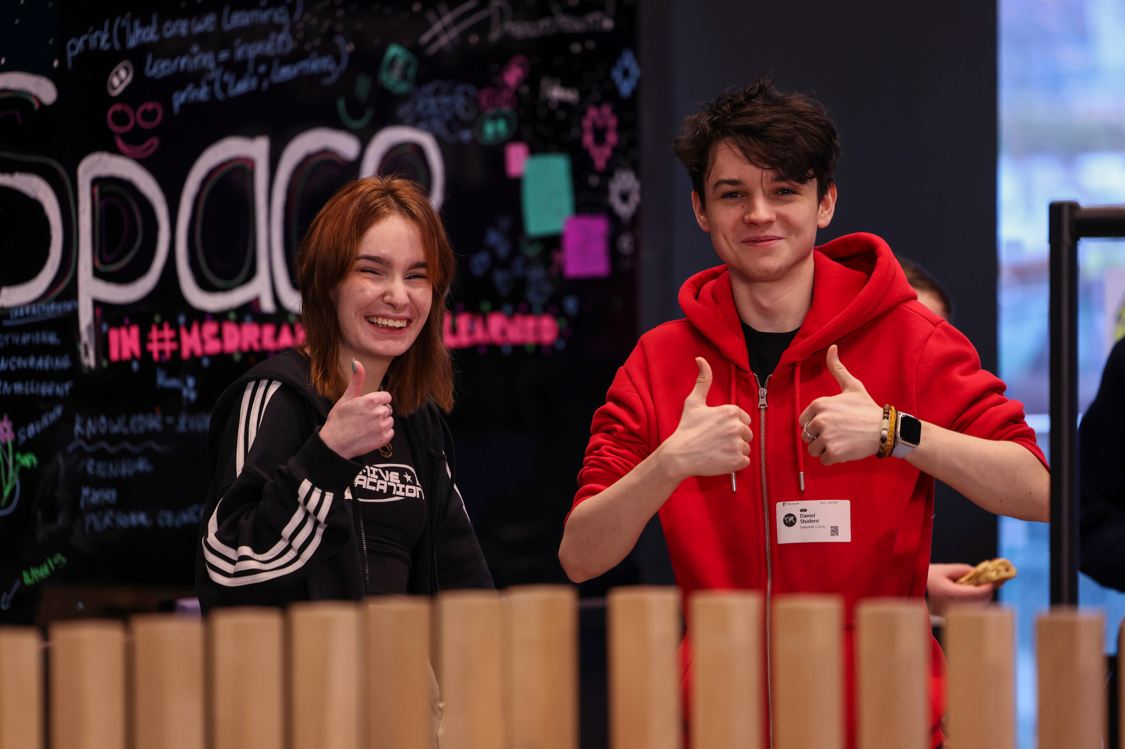
Mínithe: Intleacht Shaorga
  Baineann Intleacht Shaorga (IS) le córais ríomhaire a bhailíonn faisnéis agus a chuireann í le chéile chun tasc a dhéanamh mar a bheadh duine ann
  “Oiltear” córais IS chun tascanna mar sin a dhéanamh gan stró, agus cosúil linne, rinneadh é seo trí “shonraí” a úsáid – faisnéis faoin domhan
  Is féidir le córais IS a rinneadh le déanaí labhairt linn agus muid a thuiscint go han-mhaith, ach d’úsáid córais IS níos sine agus níos simplí sonraí chun rudaí a mholadh dúinn cheana

Slide 6
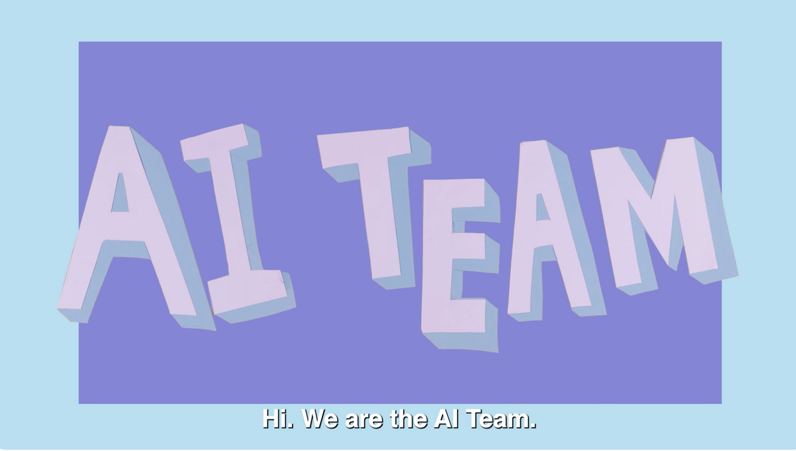
Mínithe: Intleacht Shaorga
Féach ar an bhfíseán seo a rinne Baill Pharlaimint na Leanaí (10-12 bhliain d’aois) as Dún Éideann chun tuilleadh eolais a fháil.

Slide 7
Mínithe: Intleacht Shaorga
Tar éis féachaint ar an bhfíseán, freagair na ceisteanna seo a leanas:
  Cad is IS ann?
  Liostaigh sampla amháin den chineál sonraí nó faisnéise ar a oiltear uirlis IS?
  Cad iad na ceithre thasc a liostaíonn an físeán a dhéanann IS go maith?
  Tabhair sampla amháin a luann an físeán ar an áit ar féidir linn teacht ar IS inár saol féin?
  Is féidir le hIS rudaí a rangú go maith- rudaí a chur i ngrúpaí. Cad iad na tascanna ina mbeadh IS cabhrach agus rudaí á rangú againn?

Slide 8
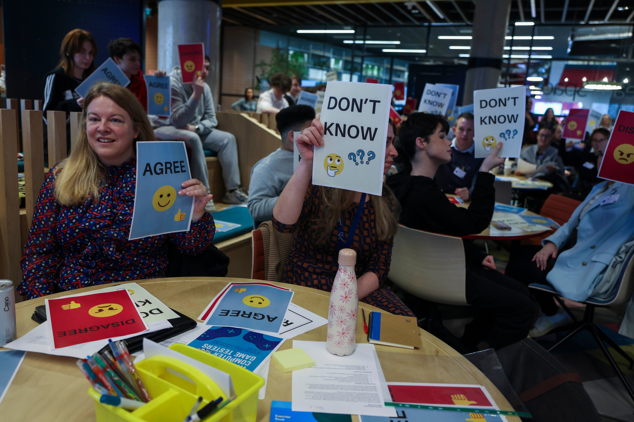
Mínithe: Cad is IS Giniúnach ann?
Is cineál cláir ríomhaire é Intleacht Shaorga Ghiniúnach (ar a dtugtar IS Giniúnach freisin) atá in ann rudaí nua a chruthú amhail scéalta, pictiúir, agus ceol, bunaithe ar an méid atá foghlamtha aici ó neart faisnéise nó sonraí.
Foghlaimíonn córais IS Giniúnach ó mhéideanna ollmhóra sonraí chun samhail a fhorbairt ar conas a oibríonn focail i dteanga le chéile, conas a bhíonn dathanna in íomhánna éagsúla, cad é an ceol is fearr linn, srl., agus is féidir leo samplaí nua a chruthú bunaithe air seo.

Slide 9
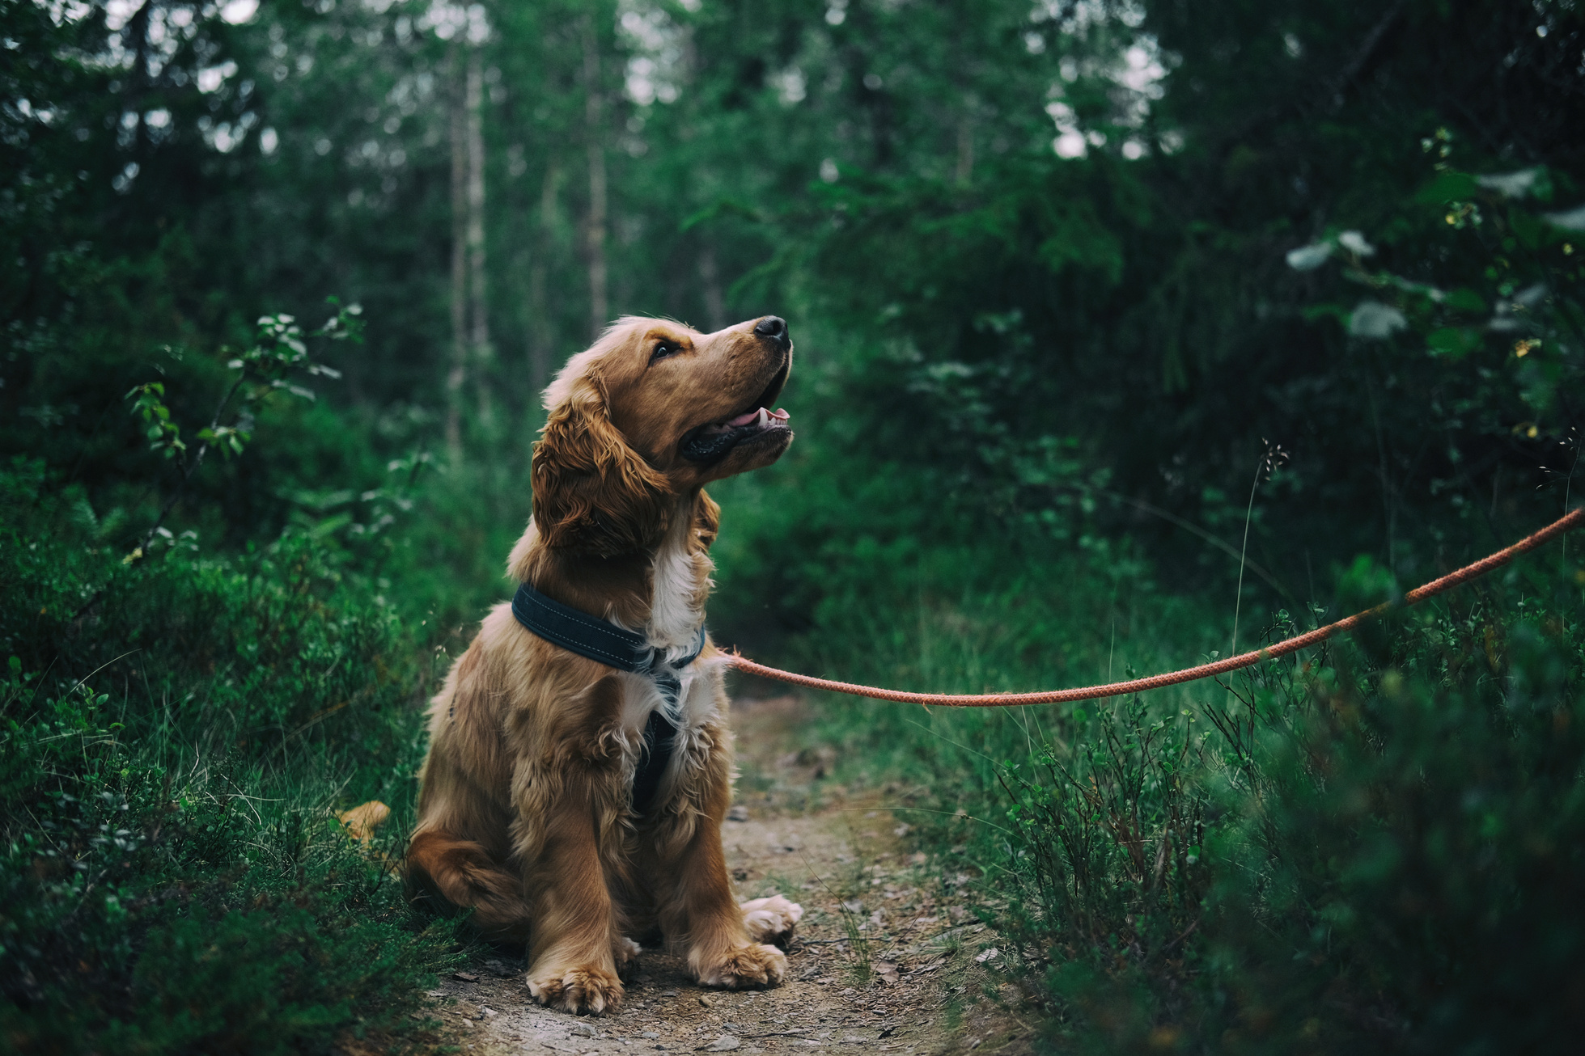
Gníomhaíocht Rólghlactha:
Gníomhaigh mar a bheadh uirlis IS Giniúnach
Ní féidir le hIS Giniúnach ach freagraí a thabhairt bunaithe ar an bhfaisnéis ar a oileadh í.
Anois, déanfaimid gníomhaíocht chun cabhrú linn na buntáistí agus na míbhuntáistí a bhaineann le hIntleacht Shaorga Ghiniúnach a úsáid.

Slide 10
Gníomhaíocht Rólghlactha:
Gníomhaigh mar a bheadh uirlis IS Giniúnach
Ceisteanna/Leideanna:
  Liostaigh 5 fhíric faoi mhadraí.
  Cén chuma atá ar mhadraí?
  An bhfuil madraí níos fearr ná cait?
  Ar chóir dom madra a fháil mar pheata?

Slide 11
Gníomhaíocht Rólghlactha: Machnamh
  Cad iad na rudaí ina raibh an IS Giniúnach in ann a fhreagairt go maith?
  Cad iad na rudaí nach raibh sí in ann a fhreagairt?
  An raibh sí amaideach nó ar thug sí an fhaisnéis chontráilte riamh?
  Cad iad na botúin nó claontachtaí a d’fhéadfadh a bheith ag fíor-intleacht shaorga mura raibh a sonraí oiliúna críochnaithe, cothrom, nó ceart?
  Cad a theagascann sé sin dúinn faoi uirlisí IS Giniúnach a úsáid?

Slide 12
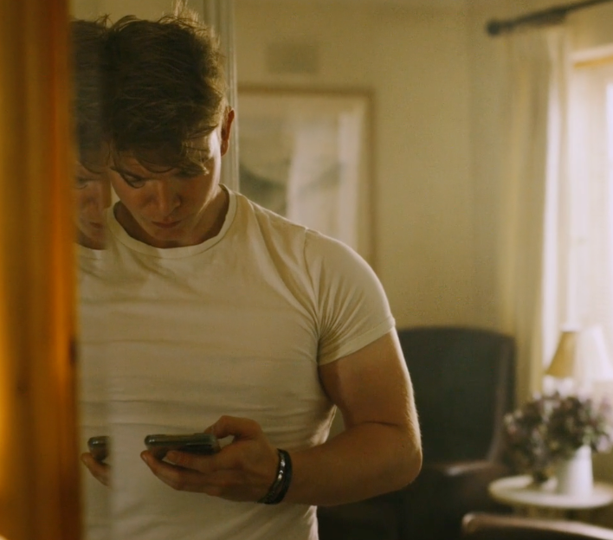
Buntáistí agus Dúshláin a bhaineann le hIS Giniúnach a Phlé
Samhlaigh go bhfuil do shiblín níos sine ag úsáid uirlis IS Giniúnach chun cabhrú leis nó léi le tionscadal.
  Ainmnigh aon bhealach a d’fhéadfadh sí a bheith cabhrach.
  Ainmnigh aon rud a d’fhéadfadh dul amú.

Slide 13
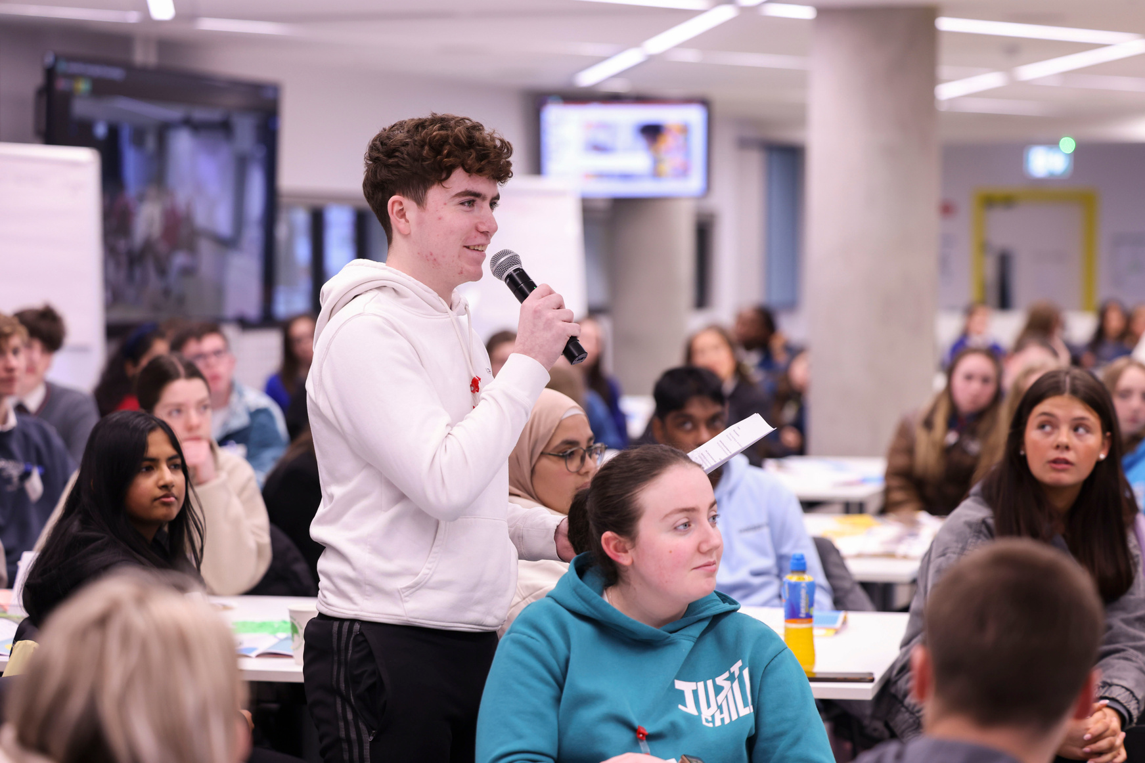
Cásanna: Buntáiste nó Dúshlán?
  Míníonn IS giniúnach ábhar casta ar bhealach níos simplí.
  Tugann IS Giniúnach freagra a bhfuil cuma áititheach agus cheart air ach atá contráilte ó thaobh na bhfíricí de.
  Iarrann mac léinn ar IS Giniúnach a chuid aiste a scríobh seachas é a scríobh as a stuaim féin.
  Molann IS Giniúnach smaointe nua do scéal nó do thionscadal dearaidh.
  Nuair a labhraíonn tú leis an mbota comhrá IS Giniúnach, tá sé mar a bheadh fíordhuine ann, mar sin, tosaíonn duine faisnéis phearsanta a roinnt leis agus tá sé ag lorg comhairle ar riocht sláinte atá aige nó aici nó conas déileáil le duine a dhéanann bulaíocht air nó uirthi.

Slide 14
Cásanna: Buntáiste nó Dúshlán?
  Ní léiríonn IS Giniúnach ach taobh amháin d’fhadhb de bharr sonraí oiliúna claonta.
  Úsáideann IS Giniúnach a lán leictreachais agus uisce in ionaid ollmhóra sonraí, a d’fhéadfadh dochar a dhéanamh don timpeallacht.
  Cabhraíonn IS Giniúnach le scoláire teanga stór focal Fraincise a chleachtadh gan náire a bheith air.
  Oileadh an uirlis IS Giniúnach a úsáideadh ar shaothair ealaíne, ceol nó leabhar gan toiliú an bhunchruthaitheora.

Slide 15
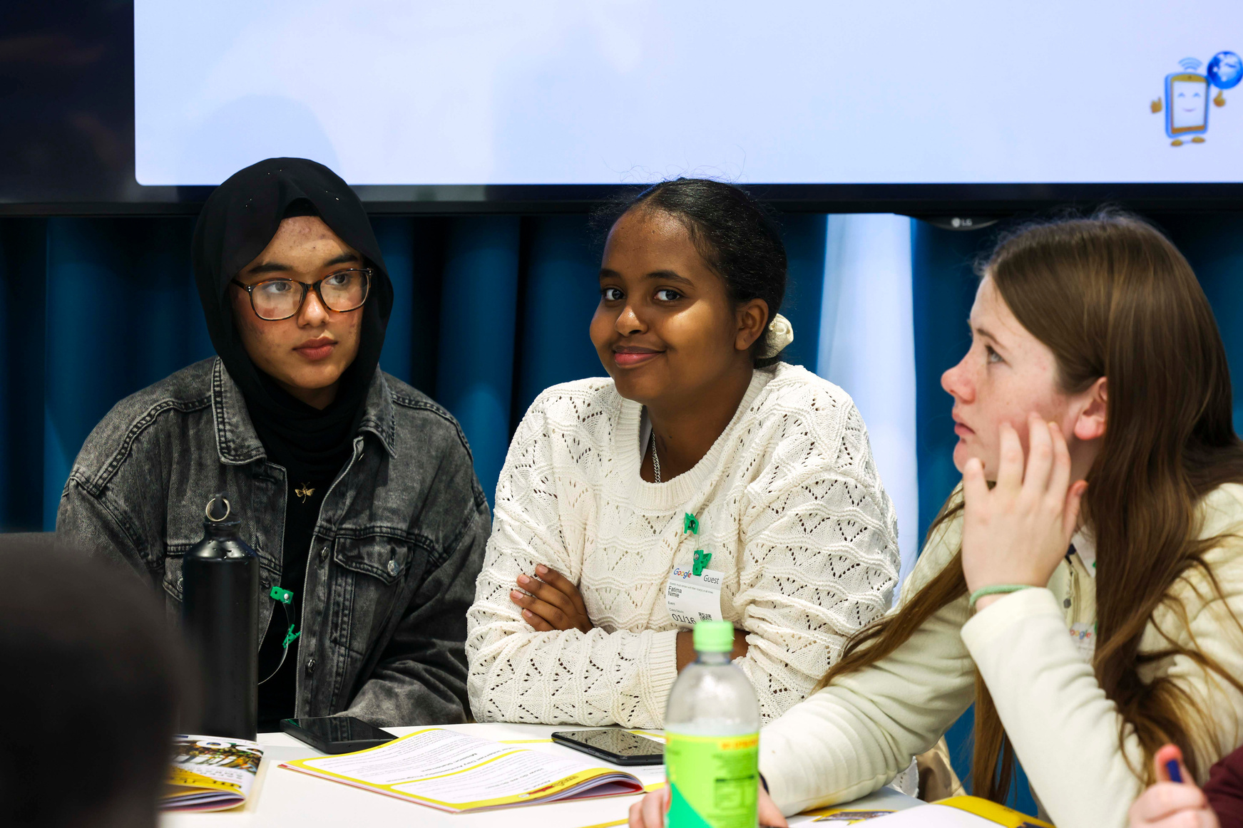
IS Giniúnach: Buntáistí
  Foghlaim: Is féidir léi ábhair chasta a mhíniú ar bhealach níos simplí.
  Inspioráid Chruthaitheach: Smaointe scéalta, nó inspioráid dearaidh a spreagadh.
  Foghlaim Teanga: Teangacha nua a chleachtadh nó scríbhneoireacht a fheabhsú.
  Tobsmaointeoireacht: Smaointe do thionscadail, clubanna, nó caithimh aimsire a chumadh.
  Foghlaim ar Do Luas Féin: Is féidir leat ceisteanna a chur chomh minic agus is mian leat agus ní thabharfar breithiúnas ort.

Slide 16
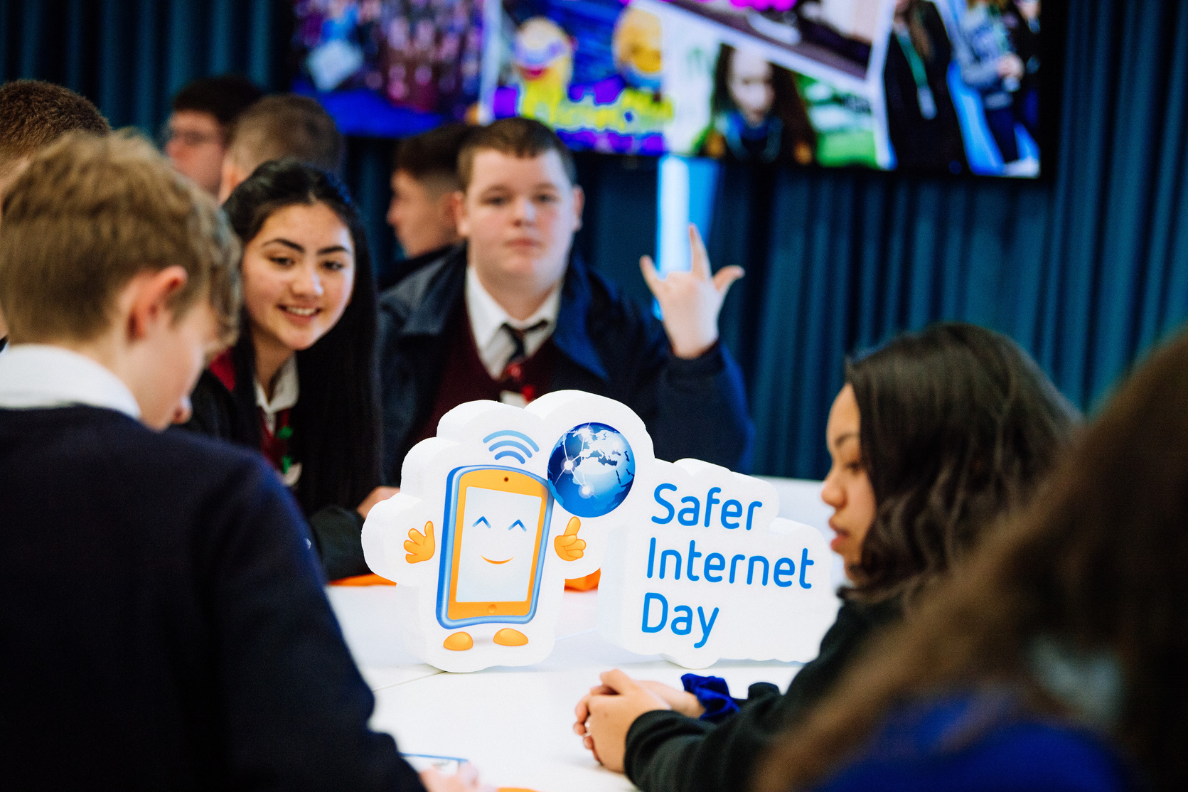
IS Giniúnach: Dúshláin
  Faisnéis Bhréagach: Is féidir le hIS Giniúnach “siabhránú” nó rudaí a chumadh, a thugann fíricí nó comhairle chontráilte nó as dáta duit.
  Róspleáchas: Má dhéanann IS Giniúnach an obair an fad, caillimid an deis chun smaoineamh muid féin agus a bheith cruthaitheach.
  Claonadh/Éagóir: Foghlaimíonn IS Giniúnach ó fhaisnéis a chruthaíonn daoine, mar sin, in amanna deir sí smaointe éagothroma nó leataobhacha arís.
  Rioscaí Príobháideachais: An iomarca faisnéise pearsanta a roinnt le huirlisí IS Giniúnach. Conas a dhéanann na comhlachtaí seo ár bhfaisnéis phearsanta a bhailiú, a stóráil agus a úsáid?
  Bradaíl & Caimiléireacht: Má úsáideann duine obair IS Giniúnach mar a chuid oibre féin gan aitheantas ná creidmheas a thabhairt, tá sé sin mímhacánta agus éagothrom.

Slide 17
IS Giniúnach: Dúshláin
  Ionramháil Mhothúchánach: D’fhéadfadh ábhar IS Giniúnach dul i bhfeidhm ar thuairimí nó ar mhothúcháin. D’fhéadfadh botaí comhrá IS aontú le gach a ndeir tú, fiú má tá sé contráilte nó contúirteach, agus d’fhéadfadh siad droch-chomhairle a thabhairt dá bharr sin.
  Ró-Roinnt: Níl mórán difear idir a bheith ag labhairt le hIS Giniúnach agus le duine san fhíorshaol agus d’fhéadfá an iomarca faisnéise pearsanta a roinnt dá bharr sin.
  Maoin Intleachtúil: Is minic gur tháinig na sonraí nó faisnéis amhail saothair ealaíne, scríbhinní agus ceol a úsáidtear chun IS Giniúnach a oiliúint ó dhaoine san fhíorshaol gan cead a fháil uathu.
  Tionchar Timpeallachta: Úsáidtear méideanna ollmhóra fuinnimh agus uisce chun IS Giniúnach a oiliúint agus a rith. Úsáideann fiú rud éigin simplí - amhail ceist a chur ar bhota comhrá - deich n-uaire níos mó leictreachais ná cuardach Google. Deir saineolaithe go bhféadfadh córais IS sé huaire níos mó uisce a úsáid ná an Danmhairg, rud a scriosann an dul chun cinn a rinneamar go dtí seo sa chomhrac i gcoinne an athraithe aeráide.
  Cumhacht agus Tionchar: Tá formhór na n-uirlisí don IS giniúnach ag grúpa beaga comhlachtaí teicneolaíochta an-saibhir bunaithe sna Stáit Aonraithe, rud a thugann an-chumhacht agus an-smacht dóibh.

Slide 18
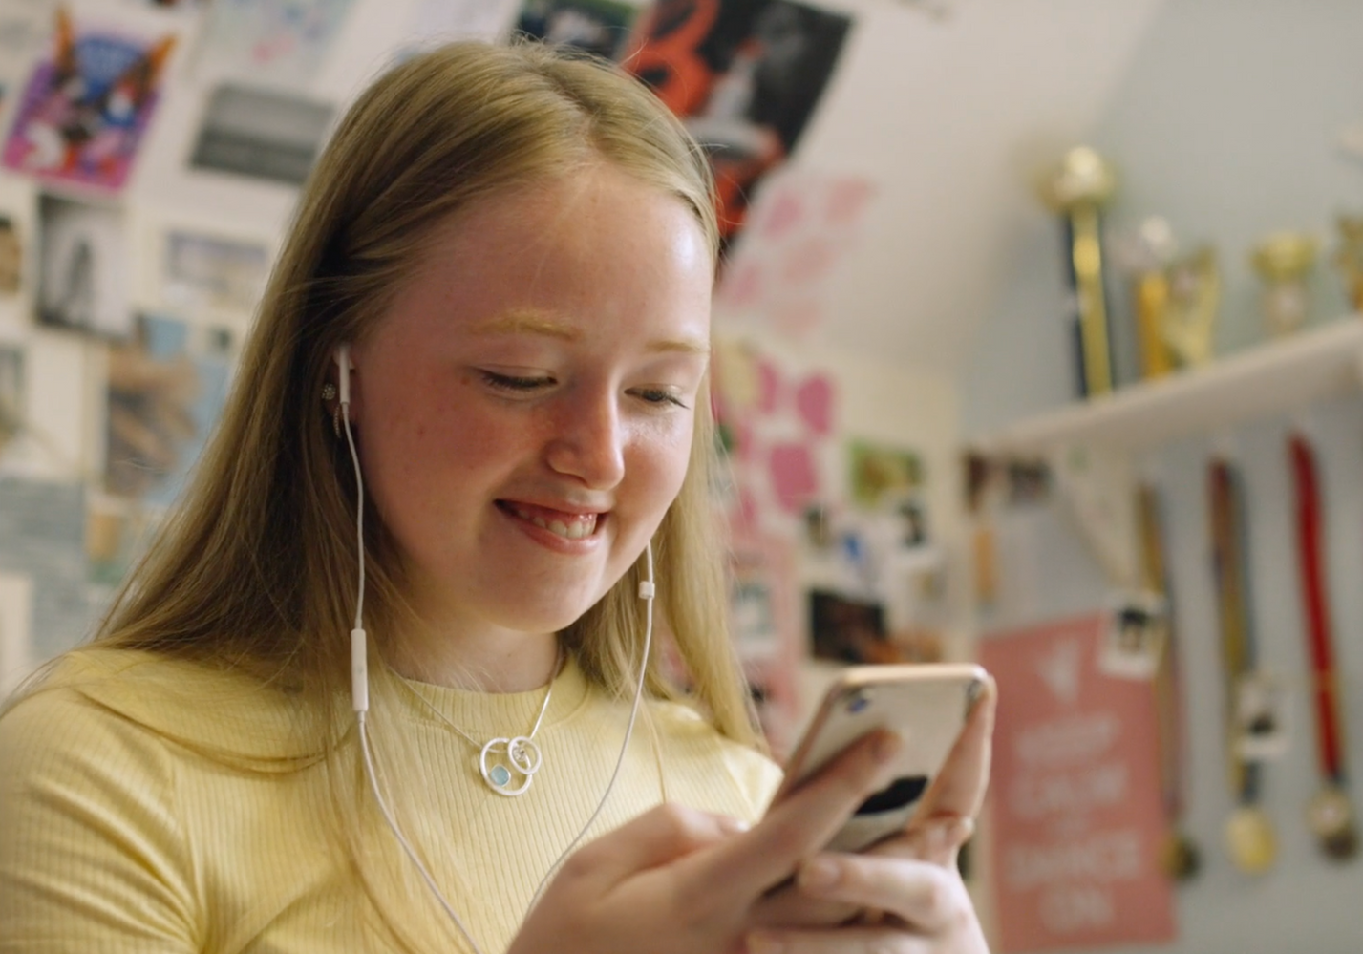
IS Giniúnach a Úsáid go Cruthaitheach, go Sábháilte agus go Freagrach: Na Leideanna is Fearr
Úsáid IS Giniúnach le Duine Fásta Iontaofa Amháin
  Tá srianadh aoise ar fhormhór na n-uirlisí IS agus athraíonn an srianadh seo ó aip go haip, ach is é 13 bliana d’aois an íosaois. Ní féidir leat an uirlis a úsáid má tá tú faoi bhun 13 bliana d’aois agus má tá tú 13 bliana d’aois nó níos sine, ní mór duit toiliú do thuismitheora nó do chaomhnóra dhlíthiúil a fháil chun í a úsáid.
  Nuair a bhíonn tú sean go leor chun uirlisí IS Giniúnach a úsáid, d’fhéadfadh siad a bheith úsáideach ach in amanna tugann siad freagraí contráilte nó míchuí. Is féidir le duine fásta iontaofa a bheith leat cabhrú leat foghlaim conas iad a úsáid go sábháilte agus botúin nó fadhbanna ar bith a aithint.
  Lean treoirlínte do scoile agus treoirlínte tuismitheoirí maidir le hIS Giniúnach a úsáid.

Slide 19
IS Giniúnach a Úsáid go Cruthaitheach, go Sábháilte agus go Freagrach: Na Leideanna is Fearr
An Tionchar a Thuiscint
  Déantar uirlisí IS ionas go leanann tú ar aghaidh ag cur ceisteanna orthu agus ag labhairt leo, ach úsáideann gach iarratas méid ollmhór leictreachais agus acmhainní. Níor chóir IS a úsáid ach amháin nuair a bhíonn sé riachtanach agus seachain comhráite fada nó spraíúla nach bhfuil ag teastáil. Cabhraíonn sé seo leis an tionchar ar an timpeallacht a laghdú agus lenár ndomhan a chosaint.
Seachain Ró-Roinnt Faisnéise Pearsanta
  Ná tabhair d’ainm iomlán, do sheoladh, ainm do scoile, d’uimhir gutháin, nó grianghraif phearsanta nó aon fhaisnéis phríobháideach eile fút nó faoi dhaoine eile don IS Giniúnach.
  Caith le comhráite IS Giniúnach mar a bheadh comhrá le strainséir ar líne ann.

Slide 20
IS Giniúnach a Úsáid go Cruthaitheach, go Sábháilte agus go Freagrach: Na Leideanna is Fearr
Seiceáil Sula gCuireann Tú Muinín Ann
  Is féidir le hIS Giniúnach botúin a dhéanamh, rudaí a chumadh, nó faisnéis as dáta a thabhairt.
  Ba chóir fíricí a athsheiceáil le foinsí iontaofa i gcónaí (múinteoirí, leabhair, suíomhanna gréasáin creidiúnacha).
  D’fhéadfadh comhairle ó bhota comhrá IS Giniúnach a bheith bréagach nó neamhiontaofa – labhair le duine fásta iontaofa i gcónaí le haghaidh comhairle nó má tá ábhar imní agat.
Is Uirlis Chabhrach Í
  Tá IS Giniúnach an-úsáideach le haghaidh tobsmaointeoireachta nó chun rudaí a mhíniú, ach níor chóir dúinn na freagraí a thugann sí dúinn a chóipeáil amháin.
  Ina áit sin, ba chóir IS Giniúnach a úsáid mar uirlis chun cabhrú linn leis an bhfoghlaim seachas teacht in áit foghlama.

Slide 21
IS Giniúnach a Úsáid go Cruthaitheach, go Sábháilte agus go Freagrach: Na Leideanna is Fearr
Bí Criticiúil
  Iarr ort féin: “An bhfuil sé seo ceart” agus “Cá as ar tháinig an fhaisnéis seo?”
  Má shíleann tú go bhfuil sé aisteach nó contráilte, is dócha gur chóir é a sheiceáil.
Bí Cineálta & Measúil
  Ná hiarr ar IS Giniúnach ábhar dochrach, gránna nó bulaíochta a chruthú.
  Ná húsáid í chun cleas a imirt ar dhaoine eile nó caimiléireacht a dhéanamh orthu.

Slide 22
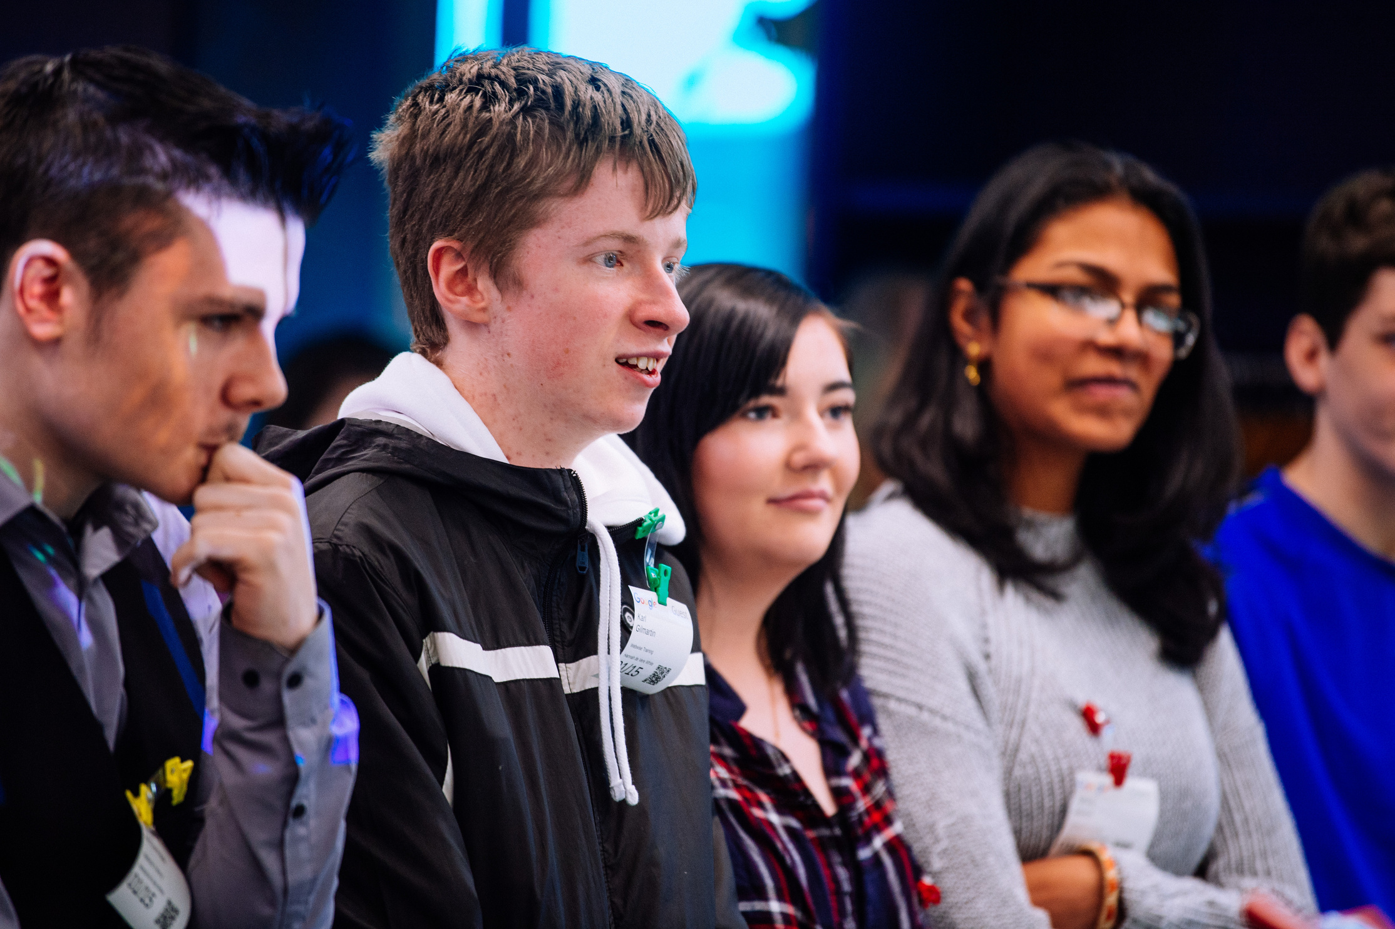
Machnamh Deiridh
An Pointe is Doiléire: Cad é a bhí “an pointe is doiléire” sa cheacht inniu?
  Scríobh síos aon cheist atá fós agat faoi IS Giniúnach.
Tábhachtach: Is uirlis í IS Giniúnach, agus cosúil le haon uirlis eile, is é an dóigh a n-úsáidimid í atá is tábhachtaí.
An Leid is Fearr: Smaoinigh go criticiúil agus bí i do shaoránach digiteach freagrach, agus bain taitneamh as IS Giniúnach go sábháilte.

Slide 23
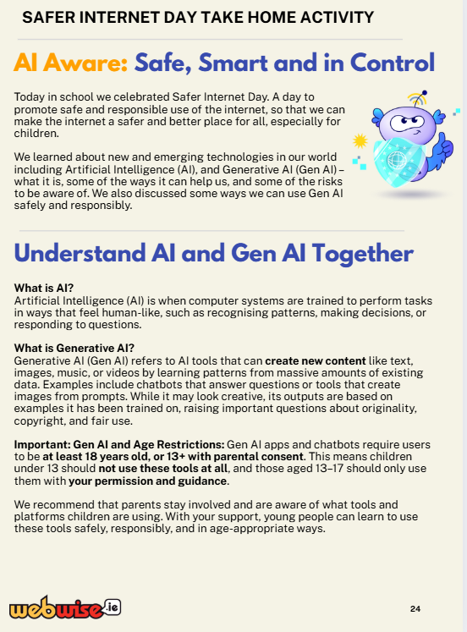
Lá le haghaidh Idirlíon níos Sábháilte 2026
Feasach ar IS: Sábháilte, Cliste agus i gCeannas
Gníomhaíocht le Tabhairt Abhaile
  Léigh faoin méid atá foghlamtha agat faoin IS le do thuismitheoirí / chaomhnóirí
  Pléigh na buntáistí agus na dúshláin a bhaineann le hIS Giniúnach.
  Roghnaigh agus aontaigh le riail maidir le teicneolaíocht a úsáid go sábháilte sa bhaile.

Slide 24
Lá le haghaidh Idirlíon níos Sábháilte 2026
Feasach ar IS: Sábháilte, Cliste agus i gCeannas
Ar Lá le haghaidh Idirlíon níos Sábháilte, d’fhoghlaim tú an méid seo a leanas:
  Cad atá i gceist le hIntleacht Shaorga (IS), lena n-áirítear cineál IS ar a dtugtar IS Giniúnach agus an dóigh a n-oibríonn sí.
  Roinnt buntáistí agus míbhuntáistí a bhaineann le hIS Giniúnach a úsáid a aithint.
  Machnamh a dhéanamh ar conas is féidir linn IS Giniúnach a úsáid ar bhealach sábháilte agus freagrach.

Slide 25


GO RAIBH MAITH AGAIBH
© Webwise_Ireland​
Cuirtear an obair seo ar fáil faoi théarmaí Creative Commons Attribution Share Alike 3.0 Licence http://creativecommons.org/licenses/by-sa/3.0/ie/. Is féidir leat an t-ábhar seo a úsáid agus a athúsáid (ach gan íomhánna agus lógónna a áireamh) saor in aisce i bhformáid nó meán ar bith, faoi théarmaí Creative Commons Attribution Share Alike Licence.​

